Slide 1


HW1
核對報表的小幫手
工管四 劉霈琪

Slide 2
選擇題目之動機
電商實習
QA測試工程師
測試流程
發現有些流程是可以透過跑程式來加快速度、增進效率的
核對報表
操作系統，核對後台的報表，看每一欄的數字是否有正確的變動
在我做每個操作之前，我會知道有哪些欄位應該加1，而其餘欄位則不該變動
報表上的數字是不斷更新的，並不會保留變動前的數字，加上欄位非常的多

Slide 3
構想解說
輸入
總共有幾個欄位
每個欄位的名稱(按照順序並用空白鍵區隔)
有幾個欄位應該變動
應該變動的欄位名稱(按照順序並用空白鍵區隔)
輸出是否有問題，若有，則會連同有問題的欄位名稱一併輸出
等到操作完後，再貼上報表上更新後的數字
STEP1
STEP2
STEP3
STEP4
STEP5
STEP6
複製貼上操作前報表上的數字(按照順序並用空白鍵區隔)
跑程式
通常會有一連串的操作須要核對同一個報表，因此從第二次開始，都會詢問使用者是否要繼續測，如此一來就不須一直重複輸入所有欄位名稱

Slide 4
程式測試規畫
我模擬當我測試兩個操作時
操作一：第一次測即正確
操作二：先出現了兩次不同的錯誤，到第三次才正確
第一次錯誤：有些應該加1的沒加1，有些應該不變的卻加1
第二次錯誤：雖然的確只有應該變化的欄位有變化，但它們都加了2
以下是我假設的輸入值以及應該輸出的結果：
（在後面執行結果會看到）

Slide 5
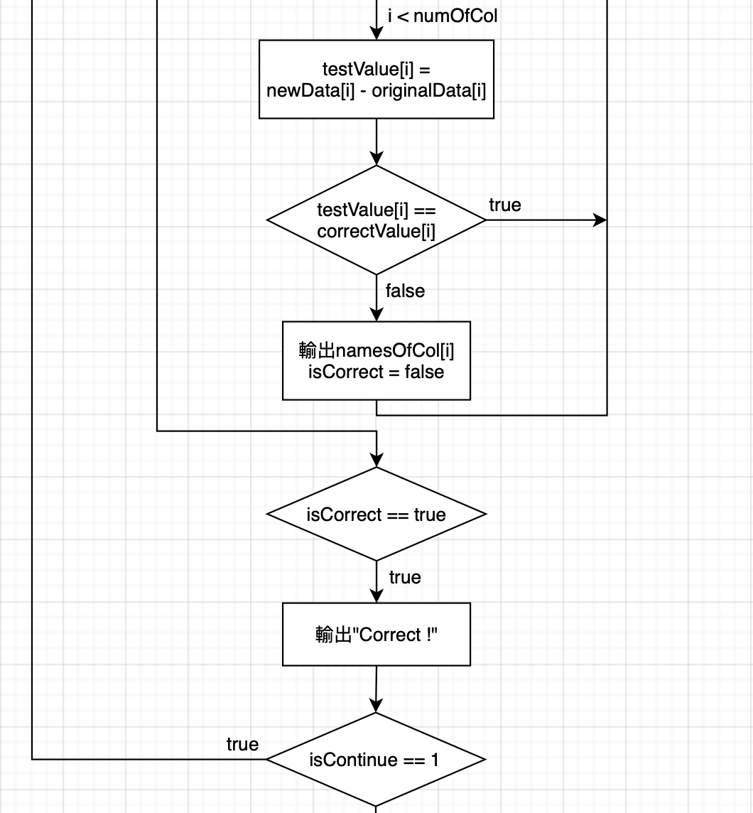
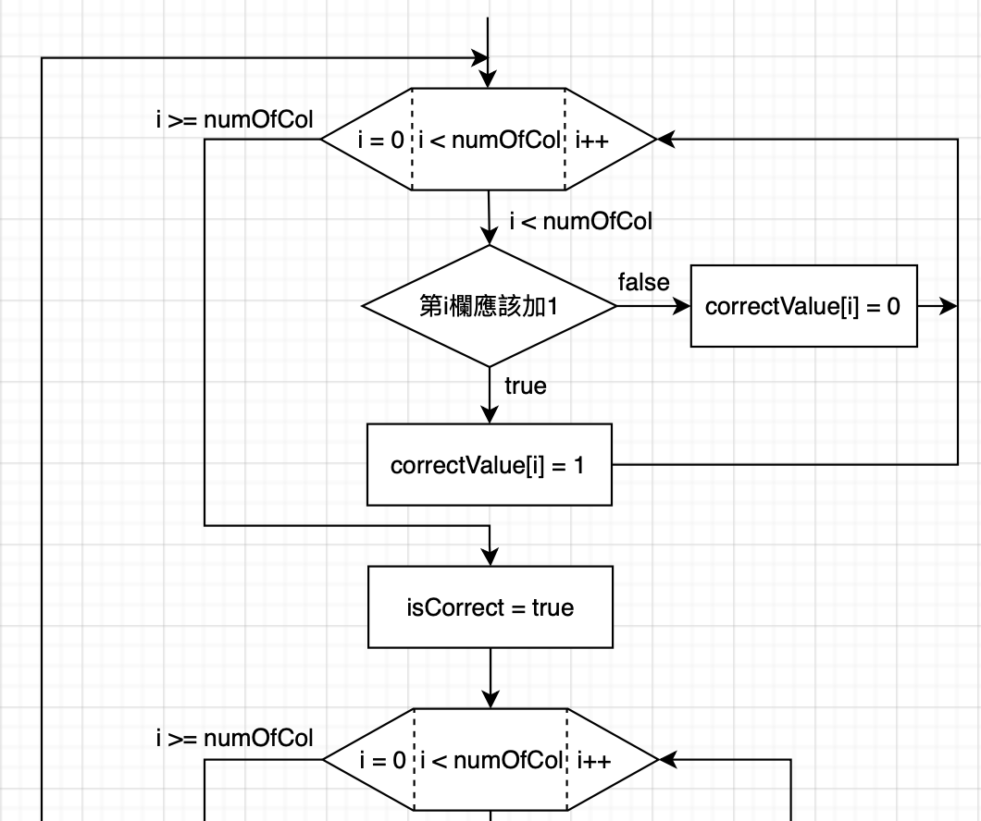
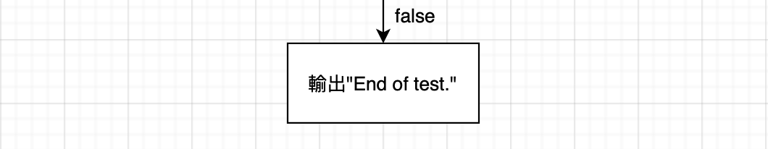
流程圖

Slide 6
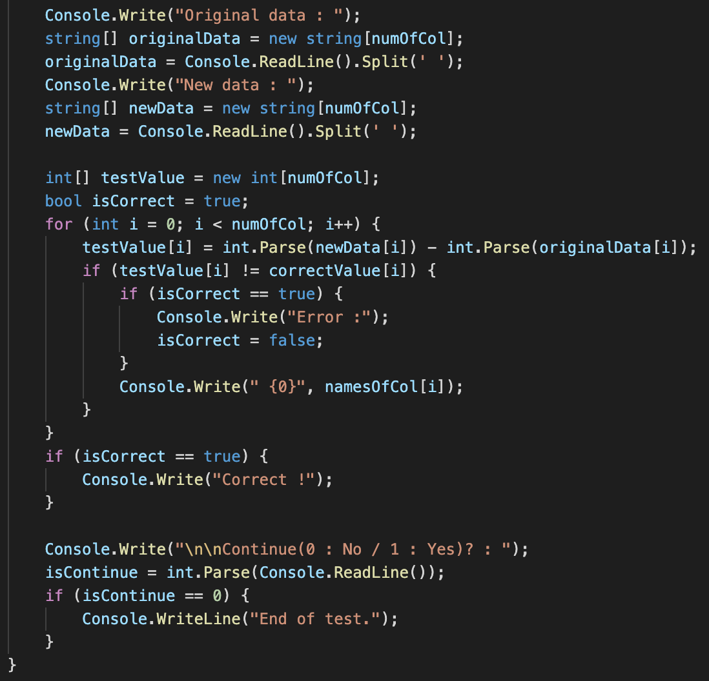
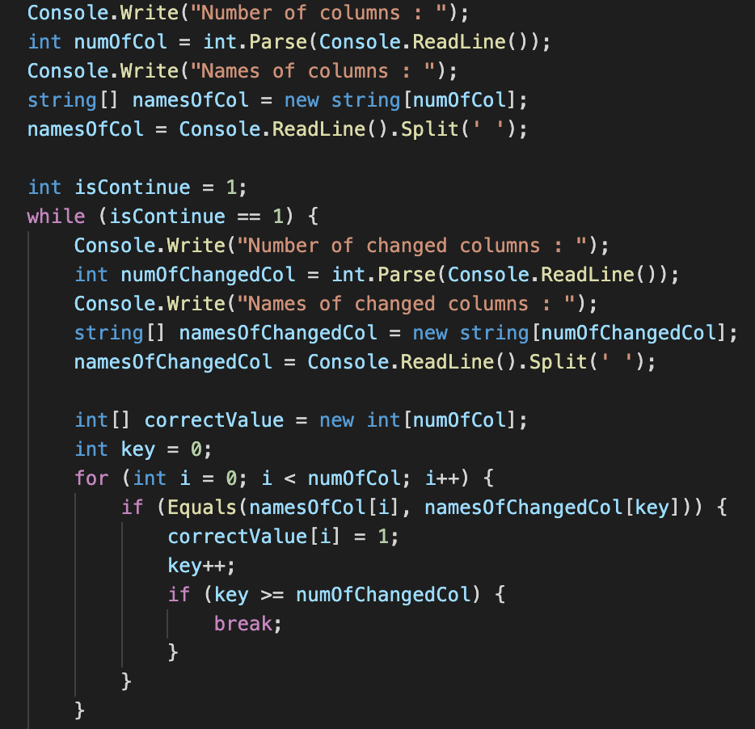
程式列表

Slide 7
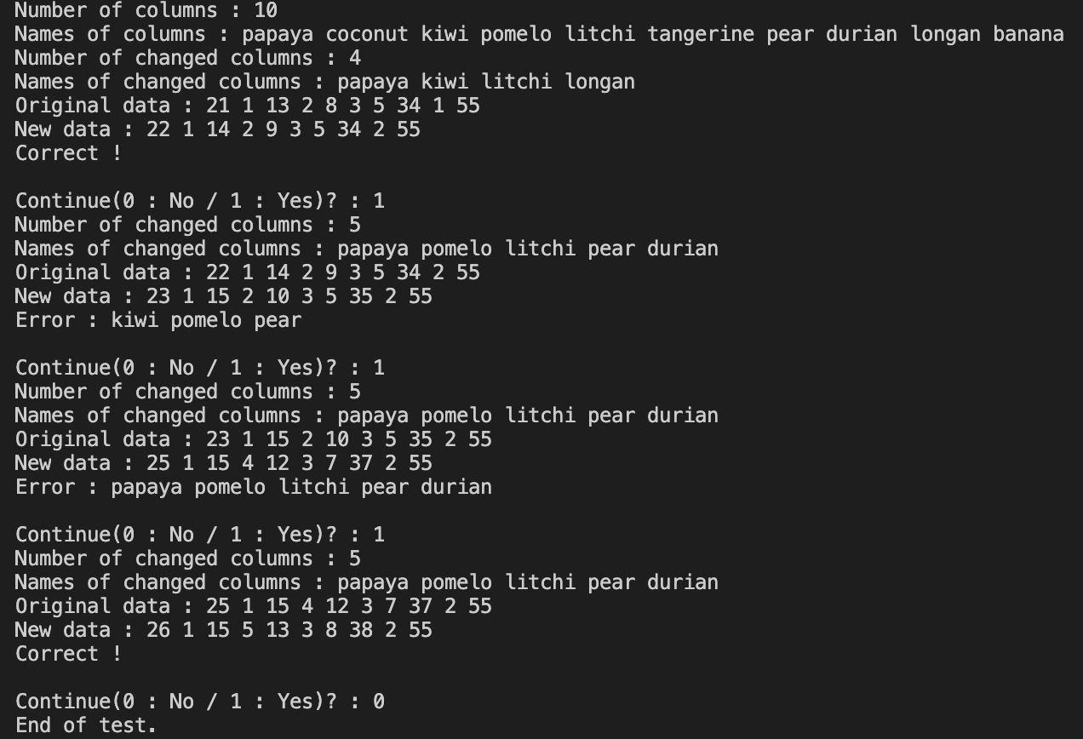
程式測試執行結果

Slide 8
THANK YOU

